Slide 1
Psicología de la Personalidad
Clase Practica 3 “Introduccion a la Tecnica de la Rejilla y
TEMPS-A”
Lic. Ignacio Enriquez 2022

Slide 2
Clase Practica 3 Cronograma
Presentacion del Test de la Rejilla: modelo teorico en el que se basa, ejes de evaluacion
Presentacion del TEMPS
Consigna de la monografia final
Consultas de la clase
Conclusion

Slide 3
Tecnica de la Rejilla
“La técnica de rejilla es un instrumento de evaluación de las dimensiones y estructura del significado personal que se deriva de la teoría de los constructos personales. Tanto en la versión original de G. A. Kelly (1955) como en sus continuas actualizaciones, esta técnica pretende captar la forma en que una persona da sentido a su experiencia en sus propios términos. No se trata, por tanto, de un test convencional, sino de una forma de entrevista estructurada orientada a explicitar y analizar los constructos con los que la persona organiza su mundo.”

Slide 4
Tecnica de la Rejilla
Es un instrumento de evaluacion de las dimensiones estructura del significado personal que se deriva de la teoria de los constructos personales.
Pretende captar la forma en que una persona da sentido a su experiencia en sus propios terminos.
El resultado es la “estructura implicita” del evaluado.
Intenta revelar aquellos “guiones” que dirigen nuestra forma de interpretar el mundo y como interactuamos con el.

Slide 5
Tecnica de la Rejilla
Nace de la “Teoria de los constructos personales” (TCP) de Kelly (1955).
Considerado un “enfoque cognitivo constructivista”.
Para Kelly, el ser humano es como un cientifico..
Hay hipotesis para explicar los fenomenos, y estos tiene una contraparte, justamente para evaluar las matices y predecir la conducta de los demas.
No hay un solo constructo, son varios, y hay una jerarquia de los mismos.

Slide 6
Tecnica de la Rejilla
“Constructos Nucleares”: definen de forma mas significativa al propio sujeto su identidad. Crean significado.
“Constructos perifericos”: subordinados a los nucleares, estan involucrados en el proceso de construcciones de significados, y acciones consiguientes.
Perspectiva centrada en la persona..
No pretende estudiar la personal “tal como es”
Busca conocer los procesos idiosincrasicos de construccion de la persona.. Ok.

Slide 7
Tecnica de la Rejilla
Bajo que principios construye significados esta persona???
Contrario a otros tests.. Que busca identificar rasgos de ese modelo de personalidad en la persona evaluada..
“Evaluacion constructuvista”
Tiene multiples uso, porque la informacion que se obtiene es util en varias esferas mas alla de la clinica.

Slide 8
Tecnica de la Rejilla
Etapa de diseño
Diseño del test.. Cuales son mis objetivos como investigador??
Eleccion de los elementos de la rejilla…
Una entrevista previa es importante para elegir los elementos de la rejilla..
Los constructos es lo que nos importa conocer de la persona.. La forma en que “construye” y “procesa” en dos polos según el elemento de la rejilla elegido

Slide 9
Tecnica de la Rejilla
Etapa de diseño
En el campo clinico, cual es el comun denominador en el diseño de un test de rejilla??
Los elementos suelen ser personas significativas del mundo del sujeto o de su problema.
Por ejemplo, si el problema es con personas de un equipo, los elementos serian los miembros de ese equipo..
Se genero asi un diseño de elementos, llamado “rejilla interpersonal”, el cual su uso es frecuentemente clinico: la construccion del si mismo y de los otros.

Slide 10
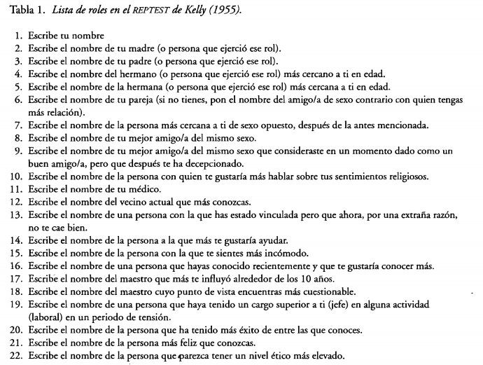
Tecnica de la Rejilla
Etapa de diseño

Slide 11
Tecnica de la Rejilla
Etapa de diseño
Es importante tener en cuenta que informacion queremos substraer, para llenar los constructos.
Hay que estudiar bien esto primero, para que la duracion del test sea coherente y practicable.
En general, puede tardar entre 45-60 minutos.
Minimo de elementos: 10.
Minimos de constructos: 8.
Es recomendable que obtengamos un numero superior a 100 cuando se multiplica el numero de elementos con el de constructos..

Slide 12
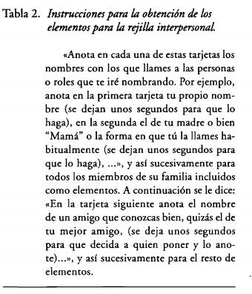
Tecnica de la Rejilla
Etapa de administracion
Elicitacion de elementos… como los obtenemos?

Slide 13
Tecnica de la Rejilla
Etapa de administracion
En un caso clinico.. Por medio de una entrevista exploratorio, podemos obtener tambien los elementos que nos importa evaluar, indagando personas significativas, para el mismo, para su historia, para el problema que trae.

Slide 14
Tecnica de la Rejilla
Etapa de administracion
Elicitacion de constructos….
Dos formas principales de obtenerlos: por triadas o por diadas.
Consisten en realizarle unas preguntas en relacion a las similitudes y/o diferencias entre series de elementos (3 o 2, según el metodo elegido). Las caracteristicas que aporta son los constructos a usar.
En este caso vamos a explicar y a usar el de “diadas”

Slide 15
Tecnica de la Rejilla
Etapa de administracion
Elicitacion de constructos…. Por diadas
Creado por Epting, Suchman y Nickenson (1971)
Es el metodo mas recomendable, porque hay menos errores de los evaluadores y es mas facil de aplicar.
Cuidado! Si tenemos 10 elementos.. Tenemos que explorar las diadas de cada cambinacion???
No necesariamente.. En este caso, en la parte clinica, se eligen aquellas combinaciones de mayor relevancia..

Slide 16
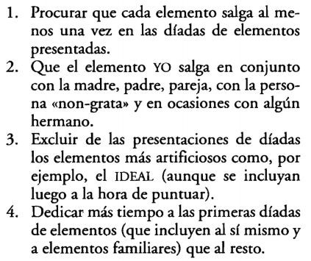
Tecnica de la Rejilla
Etapa de administracion
Algunos criterios a tener en cuenta:

Slide 17
Tecnica de la Rejilla
Etapa de administracion
Algunos constructos a descartar, criterios de Hunt (1955):
1) constructos excesivamente permeables (hombre-mujer, humano-animal)
2) constructos excesivamente impermeables (delega trabajo-carga con todo el trabajo)
3) constructos situacionales. (ubicaciones fisicas)
4) constructos superficiales.
5) constructos derivados directamente de un tirulo o rol.
6) constructos vagos.

Slide 18
Tecnica de la Rejilla
Etapa de administracion
Ahora bien.. Como comenzamos a construir constructos??
Las preguntas que hacemos de los elementos elegidos..!
“que caracteristica tienen en comun estos dos elementos?”
“en que se diferencia A de B?”
Recuerden que deben elegir dos elementos para comparar, que sean relevantes para el evaluador.. Si estamos en el ambito clinico, nos importa como el paciente se ve con otros, como ve algunas figuras de su vida..

Slide 19
Tecnica de la Rejilla
Etapa de administracion
Sistema de puntuacion…
Si ya tenemos los constructos y los elementos.. Como seguimos?
Elegir una forma de puntuacion
Vamos a explorar el metodo “Likert”
Es el procedimientos mas utilizado. A cada elemento se le asigna un valor, entre cada diada de constructos opuestos.

Slide 20
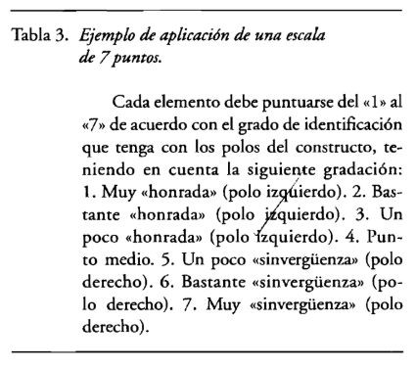
Tecnica de la Rejilla
Etapa de administracion
Escalas de pocos intervalos no permite mucha flexibilidad…
En general se usan escalas de 7 intervalos.
Es la cantidad de intervalos que generalmente se usa, y el programa corrector tiene un maximo de 9..

Slide 21
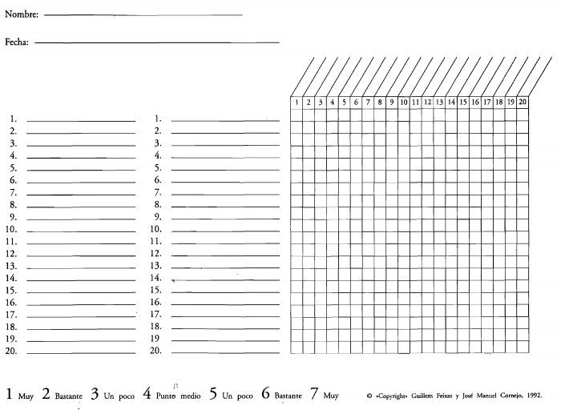

Slide 22
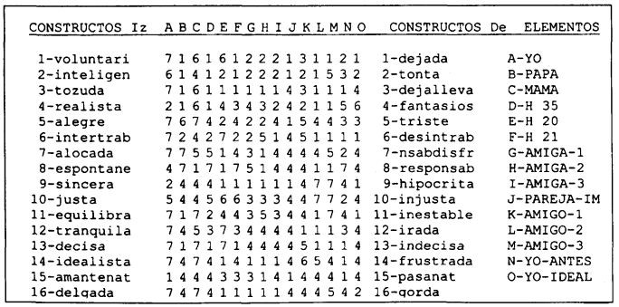

Slide 23
Tecnica de la Rejilla
Interpretacion de resultados: cualitativa
Autodefiniciones…
Es importante considerar los extremos de los elementos del “yo”, y sus variantes. Y se puede desde esos resultados, narrar una descripcion de la persona y su valoracion de su misma. Los elementos con puntuaciones de constructos 1 y 7.
Lo mismo con el “yo antes”, y el “yo ideal”.

Slide 24
Tecnica de la Rejilla
Interpretacion de resultados: cualitativa
Constructos discrepantes…
Constructos que se ubican en extremos, con los elementos del “yo actual”, y el “yo ideal”.

Slide 25
Tecnica de la Rejilla
Interpretacion de resultados: cualitativa
Constructos congruentes…
Constructos que coinciden entre el “yo actual” y el “yo ideal”.

Slide 26
Tecnica de la Rejilla
Interpretacion de resultados: cualitativa
Dilemas implicitos…
Es cuando el cambio que quisiera la persona “chocan” con alguna caracteristica central de esa persona, que no esta dispuesta a renunciar, o no lo desea, o seria muy aversivo hacerlo.

Slide 27
Tecnica de la Rejilla
Interpretacion de resultados
Constructos dilematicos…
Es cuando la persona esta ubicada “en el medio” de dos polos de dos constructos.. Y no se decide. Ninguno de los dos polos es satisfactorio para el sujeto.
Necesitaria “nuevas construcciones” para avanzar.

Slide 28
Tecnica de la Rejilla
Interpretacion de resultados
Construccion del si mismo…
Relacion entre el entrevistado consigo mismo, y su entorno social.
Autoestima… yo actual vs yo ideal (a mayor correlacion mayor percepcion de autoestima elevada, y viceversa)
Aislamiento social autopercibido… yo actual vs otros (menor correlacion, mayor nivel de conflicto y tension, viceversa)
Adecuacion percibida en los otros… yo ideal vs otros (mayor correlacion, otros mas adecuados, viceversa)

Slide 29
Tecnica de la Rejilla
Interpretacion de resultados: cualitativa
Perfiles del si mismo…
Perfil de positividad
Perfil de superioridad
Perfil de negatividad
Perfil de aislamiento
Perfil de resentimiento

Slide 30
TEMPS A
Introduccion
El TEMPS-A es un cuestionario autoadministrable, con el fin de poder evaluar y medir ciertos “temperamentos” del sujeto evaluado, y asi tener signos que nos permitan discernir si esa persona presenta actualmente un “temperamento” compatible con una desviacion patologica, y predecir que tan vulnerable es a ciertos trastornos afectivos.

Slide 31
TEMPS A
Conceptos generales
Pero… que es el temperamento?
Repasemos definiciones de la bibliografía que habla de este tema…
Cervone!
Respondiendo las preguntas del que, como y porque de las personas…
Cuatro temas que se abordan: la estructura, el proceso, el crecimiento y desarrollo, y psicopatologia y cambio de conducta…

Slide 32
TEMPS A
Conceptos generales
Quedemosnos con el “crecimiento y desarrollo”…
En el estudio de las diferencias individuales… define que habria una division de posibles causas de esas diferencias… lo innato y lo adquirido
A comienzos del siglo XX preponderaron los estudios de lo adquirido, y cerca de 1970, comenzo una mayor atencion al estudio de lo innato
Tercera via… el estudio de la interaccion de uno y del otro, no estan separados, son la cara de una misma moneda

Slide 33
TEMPS A
Conceptos generales
No es un o el otro, los dos forma parte de lo mismo
En este caso, vamos a revisar lo innato… los determinantes geneticos
Hay cualidades especificas de la personalidad que tienen una base biologica? ….
Cualidades del “temperamento”: tendencias emocionales y y conductuales basadas en lo biologico; las cuales son evidentes en la infancia temprana (Strelau, 1998).
Como nuestro sistema nervioso interactua con el ambiente, mas inhibido? Mas exploratorio? Mas sensible al peligro? Menos sensible?

Slide 34
TEMPS A
Conceptos generales
Algo a remarcar… es que hay distintos modelos de estas cualidades temperamentales… en este caso, veremos brevemente las de Akiskal, autor del TEMPS-A
Akiskal, en distintos escritos y estudios cientificos, se ha esforzado por entender la naturaleza de los trastornos afectivos (depresion, bipolaidad, ciclotimia), y su vinculacion al temperamento.

Slide 35
TEMPS A
Conceptos generales
Algunas definiciones de nuestro amigo…
“Los temperamentos afectivos se entienden como rasgos comportamentales, estables, a lo largo del curso vital, que reflejan estilos de reactividad afectiva” (Akiskal, 1996).
“ Los temperamentos afectivos se encuentran intimamente vinculados a los distintos procesos biologicos que conforman a la personalidad, como lo son los niveles de actividad, los ritmos del estado de animo y los patrones de funcionamiento (Romero et al., 2016; Vazquez, 2014).

Slide 36
TEMPS A
Temperamento y Akiskal
El modelo de Akiskal incluye cuatro “temperamentos afectivos clasicos”:
Depresivo
Hipertimico
Ciclotimico
Irritable
Ansioso (bonus track…)
Estos 5 temperamentos afectivos, los va a querer medir con su cuestionario autoadministrable….!

Slide 37
TEMPS A
Estructura del test
La estructura es la siguiente…
110 items
Verdadero o Falso
Subescalas: distimico (21 items), ciclotimico (21 items), hipertimico (21 items), irritable (21 items), ansioso (26 items).

Slide 38
TEMPS-A
✔ALGORITMO DE PUNTUACIÓN: El total de cada subescala es la suma de las respuestas Verdadera (V) que contestó el sujeto:
TEMPERAMENTO | ÍTEMS
DISTÍMICO | 1-21
CICLOTÍMICO | 22-42
HIPERTÍMICO | 43-63
IRRITABLE | 64-84
ANSIOSO | 85-110

Slide 39
TEMPS-A
✔INTERPRETACIÓN DE LOS PUNTAJES OBTENIDOS:
TEMPERAMENTO | PUNTAJE DE CORTE
DISTÍMICO | + 14
CICLOTÍMICO | +15
HIPERTÍMICO | +19
IRRITABLE | +12
ANSIOSO | +18
Vázquez, G.H. et al. Validation of the TEMPS-A Buenos Aires: Spanish psychometric validation of affective temperaments in a population study of Argentina. J. Affect. Disord. (2007), doi:10.1016/j.jad.2006.11.028.

Slide 40
TEMPS-A
TEMPERAMENTO | CARACTERÍSTICAS
DISTÍMICO | Tendencia a presentar indecisión, hipercrítica, sentimientos de culpa, pensamientos pesimistas.
CICLOTÍMICO | Tendencia a mostrar cambios en la forma en que se autopercibe, se relaciona con otros, en el funcionamiento cotidiano, e incluso, en hábitos de sueño
HIPERTÍMICO | Tendencia a mostrar extroversión, a tener muchos planes, ser sociable, divertido y jocoso, sentir gran confianza en sí mismo
IRRITABLE | Tendencia a presentar un ánimo colérico la mayor parte del tiempo, poco sentido del humor, con predisposición a reacciones impulsivas y estados disfóricos.
ANSIOSO | Tendencia a presentar estados de preocupación, sentir miedo, inquietud, dificultades para permanecer relajado, sueño alterado en ocasiones.

Slide 41
Monografia
Guia y formato de presentacion monografia sobre aplicaciones de estudios de la personalidad en diferentes ramas de la psicologia.
Tienen que elegir un area de la psicologia! Un campo de aplicación.

Slide 42
Monografia
Ejemplos de ramas:
Psicologia clinica
Psicologia social
Psicologia cognitiva
Psicologia experimental
Psicologia educacional
Psicologia institucional
Psicologia laboral
Psicologia forense
Psicologia comunitaria y preventiva
Docencia
Psicologia aplicada a la politica, economia publicidad, industria, derecho

Slide 43
Monografia
Tienen que realizar una revision bibliografica del tema elegido. En base a papers de investigacion y/o reportes de teoricos actuales.
Ejemplos de titulos: “La amabilidad aumenta con la edad”, “Las causas de las diferencias individuales, los genes o la experiencia social?”, “Complejidad cognitiva, liderazgo y crisis internacional”, “Salud y personalidad”
Recuerden que el titulo y el tema no deben estar vinculados a la personalidad patologica…

Slide 44
Monografia
Presentacion!
Letra Arial o TNR
Tamaño 12
Interlineado sencillo
Hoja A4
Maximo 5 carillas (excluyendo referencias bibliograficas y apendices).

Slide 45
Monografia
Formato de presentacion!
Titulo
Autores
Institucion de referencia
Email de contacto
Fecha y lugar

Slide 46
Monografia
Resumen!
Maximo de 150 palabras.
Contenido esencial: objetivos, temas rastreado, resultados y conclusiones.
Palabras claves.

Slide 47
Monografia
Introduccion!
Antecedentes
Planteo del tema (pregunta guia, justificacion del estudio, relevancia del mismo), contexto, delimitacion de la tematica y definiciones conceptuales de los principales terminos.
Utilidad y limitaciones.

Slide 48
Monografia
Objetivos!
Objetivos generales y especificos
¿Cuál es el proposito del equipo?
¿Cuáles son sus metas?

Slide 49
Monografia
Breve marco teorico!
Marco de referencia o revision de la literatura
Teorias que se manejaron en este estudio
Estudios anteriores relacionados con el problema
Sumario de temas y hallazgos mas importantes del pasado
Como se espera que el estudio amplie la literatura actual

Slide 50
Monografia
Metodo!
Procedimiento de revision bibliografica implementado.
Discusion y conclusiones, elaboracion y analisis del material.
Conclusiones derivadas

Slide 51
Monografia
Referencias bibliograficas! (APA 2003)
Final del reporte
Orden alfabetico
Mismo autor de la mas antigua a la mas reciente
Libros, art., revistas, cap., libros, presentaciones, recursos electronicos
Citas en el texto, según numero de autores, citas directas.
Ejemplo: Manual de estilo de publicaciones de la American Psychological Association (2003). Mexico: Editorial El Manual Moderno. Cogigo de bilbioteca: 81 276.6:159.9. APA MAN 2A

Slide 52
Monografia
Separar grupos!
4 grupos de 4!
Mandar antes de practico 4 los titulos tentativos! Para revisar en clase, traer dudas clave!
En el practico N 4 se dara un espacio para hacer seguimiento (17/05/22)
Se entrega el 07/06/21
Se presenta oralmente el 14/06/21

Slide 53
Tarea asincronica
Administrar el “Test de la rejilla”, en el formato de la rejilla interpersonal, incluyendo el “yo actual”, “yo antes”, “yo ideal”, a algun sujeto
Reunir 10 elementos, y 10 pares de constructos polares
Analisis cualitativo: como definiria a esta persona? Desde su autoestima, percepcion de los otros, use conceptos de la “autodefinicion”.
Que beneficios y perjuicios destacaria del test? A diferencia del NEOPIR y el MIPS, centradas en el investigador.

Slide 54
Conclusiones

Slide 55
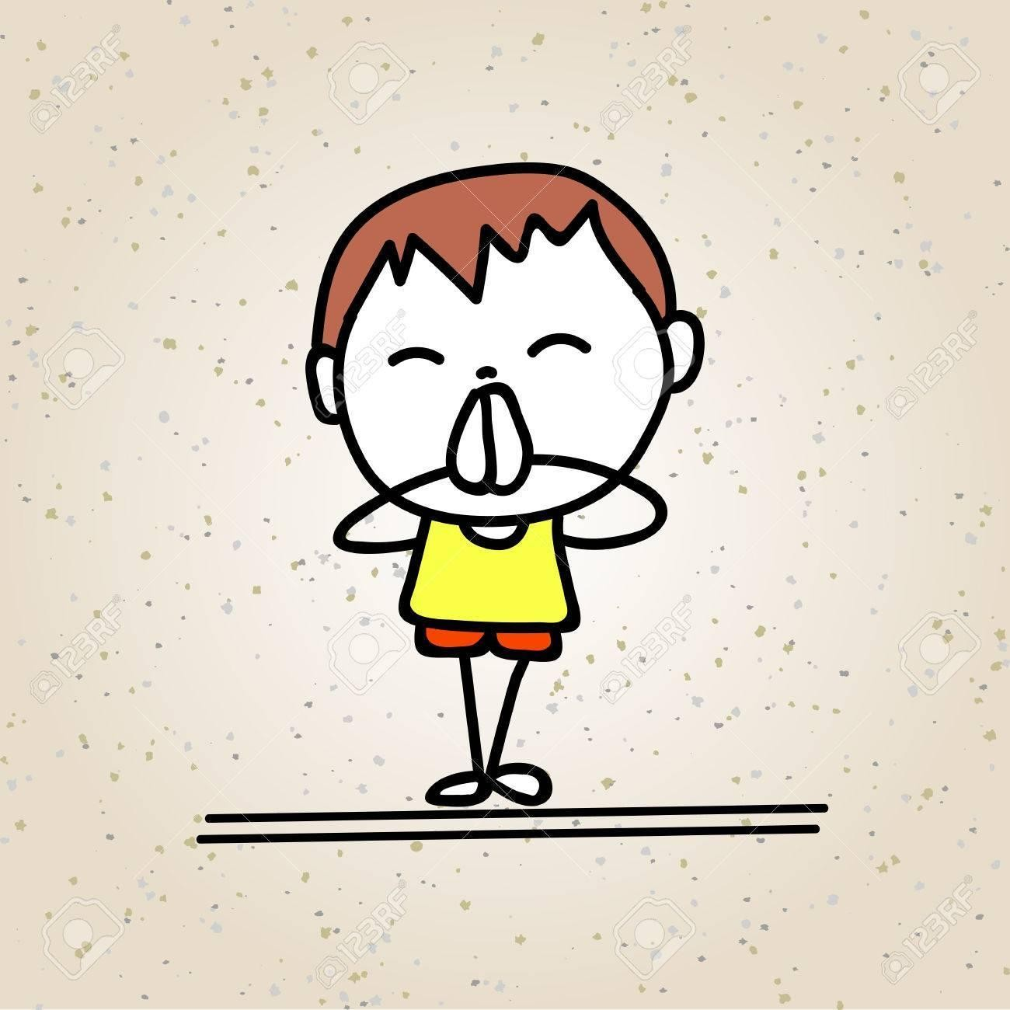
Muchas gracias!

